Slide 1
Reconnaissance d’expressions de visage en 3D
Problème Posé
travail présenté par:
Malek Dinari

Slide 2
Contexte et Objectif
Défi principal:
Dans cette étude, nous explorons des méthodes pour extraire des descripteurs locaux sur des maillages 3D simplifiés pour l'identification d'expressions faciales.
Identifier des points invariants et représentatifs des variations d'expressions, malgré les transformations (rotations, échelle et translation) du maillage.

Slide 3
Etat de l’art: nos connaissance dans ce domaine/les applications et méthodologies existantes
Approches courantes : Utilisation des descripteurs locaux tels que HOG d’orientation et SIFT pour extraire des caractéristiques locales invariantes.
Pourquoi HOG ? : Les Histogrammes de Gradients Orientés (HOG) sont choisis en raison de leur robustesse pour capturer la géométrie locale autour des points de maillage. Ils sont particulièrement efficaces pour identifier des informations orientées dans des régions ou la forme sont pertinentes pour la reconnaissance.

Slide 4
2. Méthode retenue: (1/8)
Décimation Quadratique : Réduction de la densité du maillage de 149,178 points à 500 triangles, pour simplifier les calculs tout en préservant la géométrie globale du visage. Cette réduction permet une meilleure gestion des calculs tout en restant fidèle aux structures essentielles.
Descripteurs HOG sur chaque point : Application des HOG pour capturer la géométrie locale autour de chaque sommet du maillage. Chaque point reçoit un vecteur de descripteur qui contient des informations sur l’orientation locale.

Slide 5



2. Méthode retenue: (2/8)
Différentes étapes de méthode des Histogrammes de Gradient

Slide 6



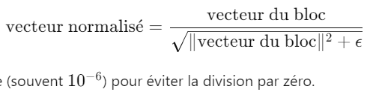


Slide 7


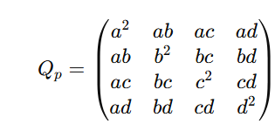






Calcul de l’erreur (pour chaque arête)
Tri des arêtes en minimum de coût d'erreur
Fusion des deux sommets
Itération lorsqu’on atteint le nombre de sommets souhaité ou prédéterminé

Slide 8
Calcul de l’erreur (pour chaque arête)
Tri des arêtes en minimum de coût d'erreur
Fusion des deux sommets
Itération lorsqu’on atteint le nombre de sommets souhaité ou prédéterminé

Slide 9
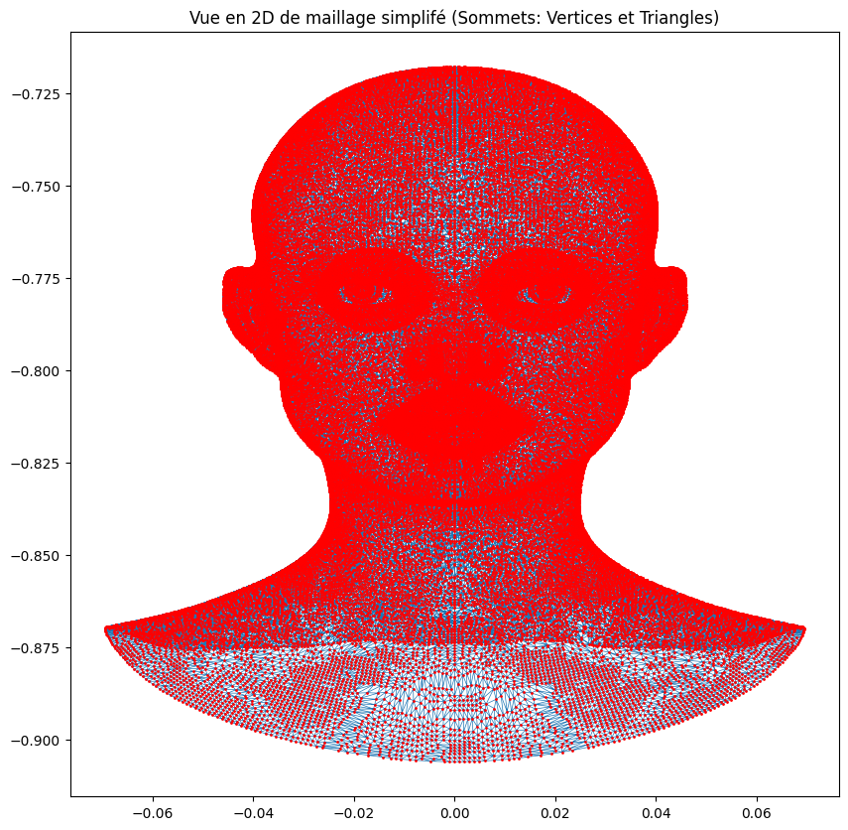
Maillage original acquis en ligne, contenant 149178 triangles (faces)

Slide 10
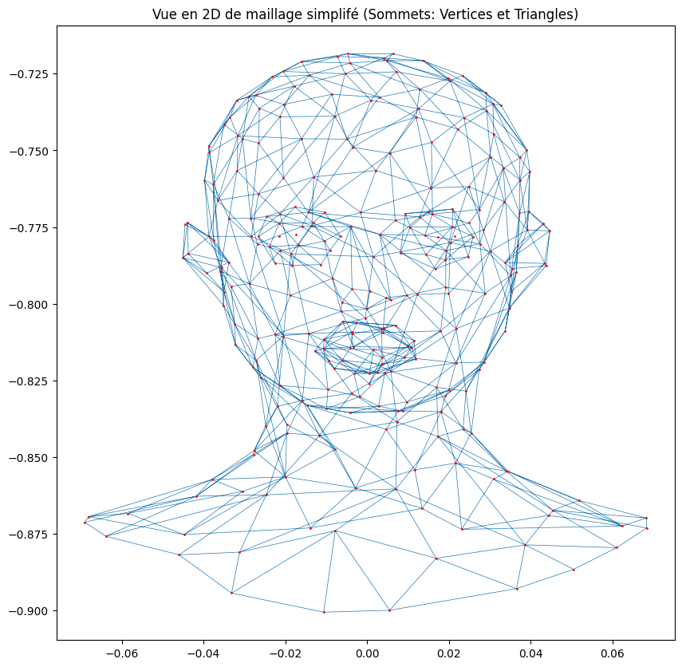
vue de face de la simplification du maillage initial compliqué: rétention de 500 triangles dans notre Mesh

Slide 11
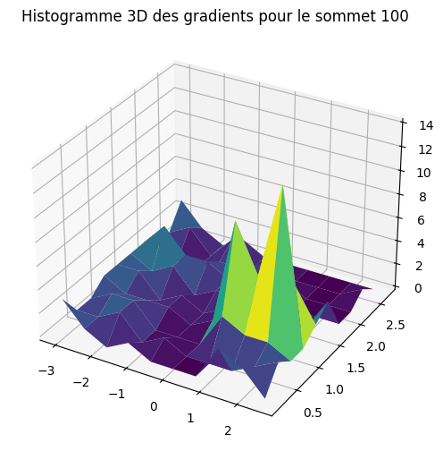
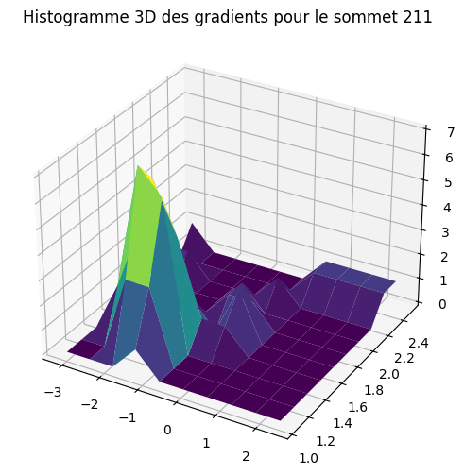
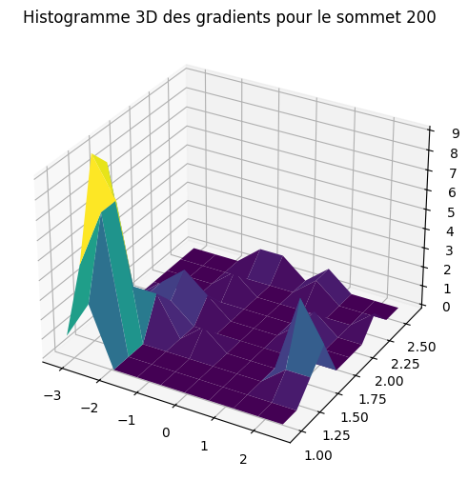
Exemples d’ histogrammes de gradients orientés (HOG) pour 3 régions (sommets) de notre maillage 3D, montrant les directions des gradients et les magnitudes

Slide 12
3. Expérimentations
Rotation du maillage de test : Le maillage est tourné pour tester la robustesse des descripteurs face aux transformations.
Calcul des similarités cosinus : La similarité cosinus est utilisée pour évaluer la correspondance entre les descripteurs HOG des points sur différents maillages.
La formule pour la similarité cosinus entre deux vecteurs A et B est la suivante :
Similarité cosinus = (A ⋅ B) / (||A|| ||B||)
A ⋅ B est le produit scalaire entre les deux vecteurs A et B.
∥A∥ et ∥B∥ sont les normes (ou longueurs) des vecteurs A et B.

Slide 13
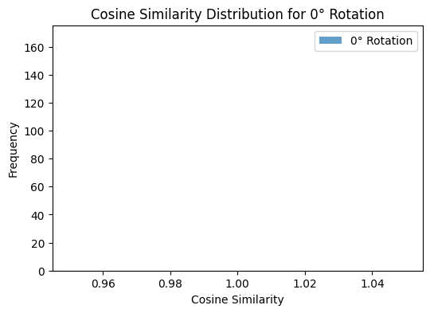

Slide 14
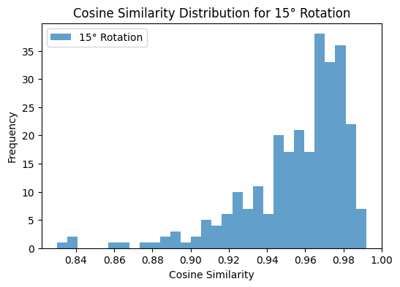
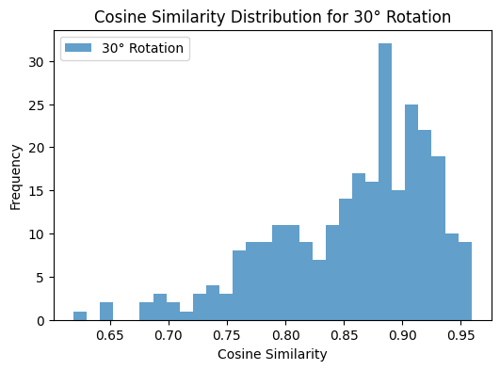

Slide 15
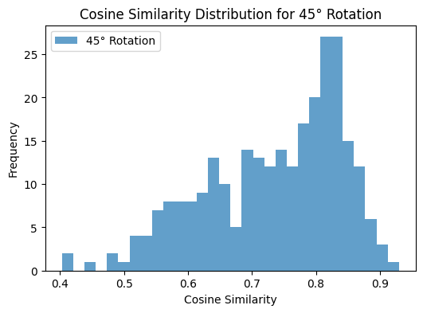
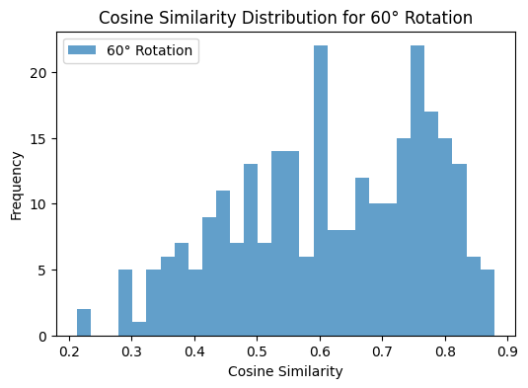

Slide 16
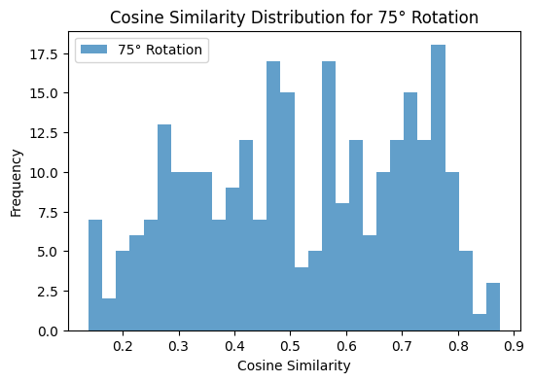
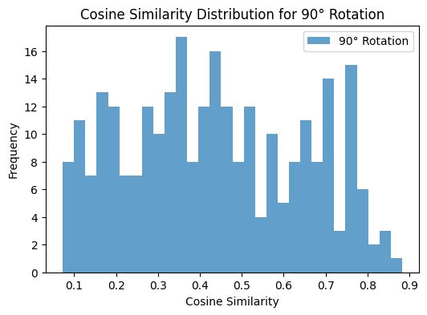

Slide 17
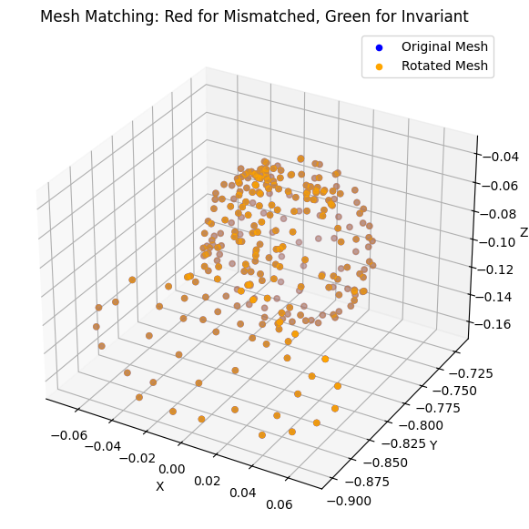
le maillage avant appliquer des transformations: des rotations

Slide 18
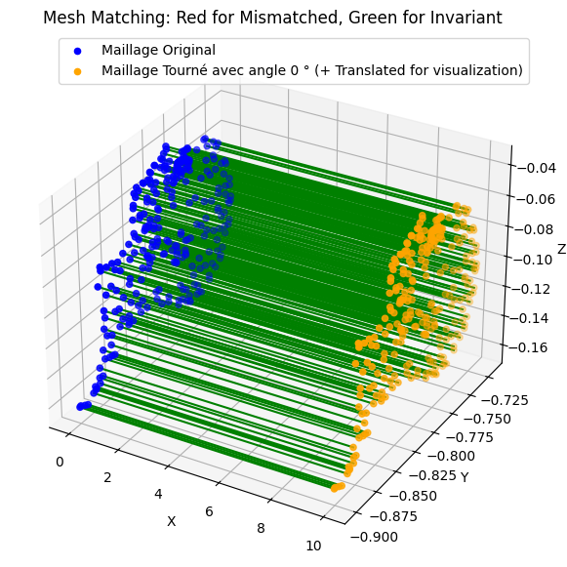
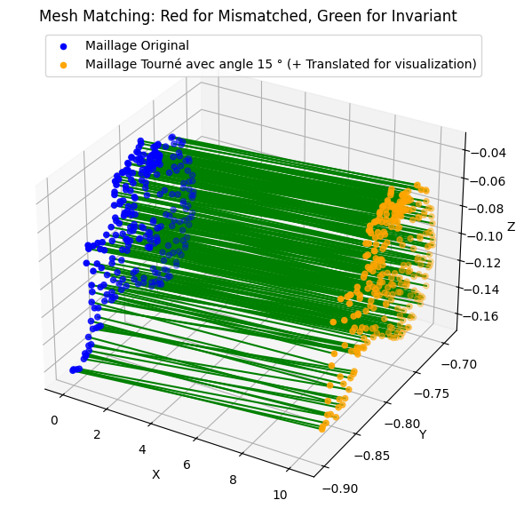
Visualisation des points invariants et non-invariants : Les points dont les descripteurs restent similaires sont considérés comme invariants, tandis que ceux dont les descripteurs varient sous rotation sont vus comme non-invariants.

Slide 19
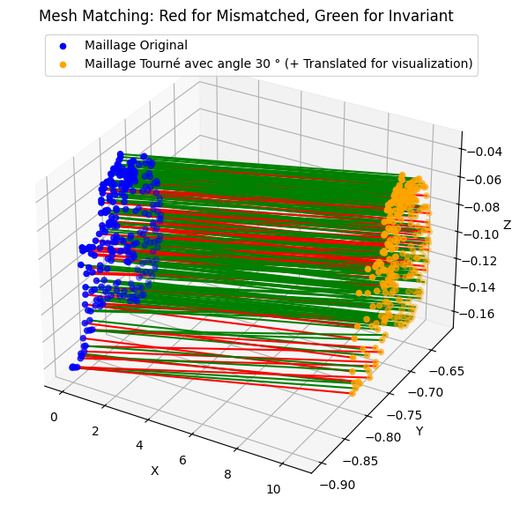

Slide 20
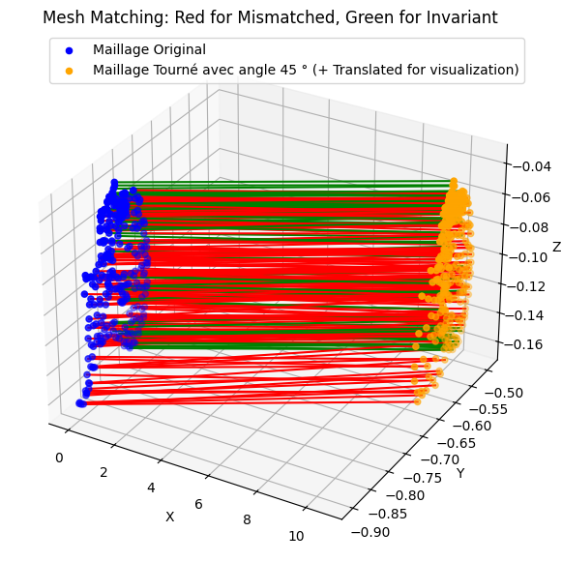

Slide 21
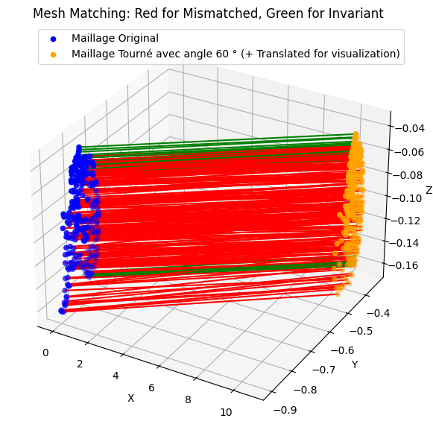

Slide 22
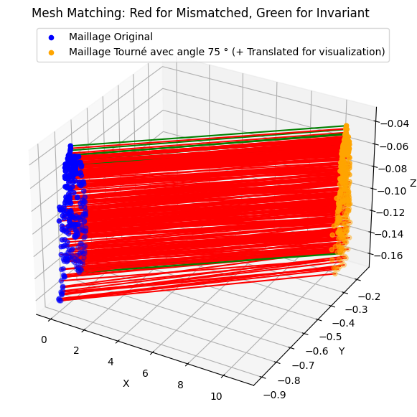

Slide 23
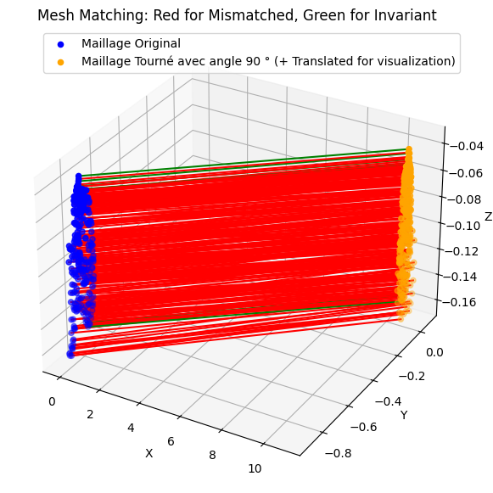

Slide 24
Commentaires (concernant nos expérimentations)
Nombre de points invariants : La majorité des points sont invariants au départ, mais le nombre de points invariants diminue avec chaque rotation supplémentaire. Cela montre la limite de l'approche HOG pour memes des rotations.
Impact des rotations : On observe une baisse de l'invariance des points avec l'application de plusieurs rotations successives, indiquant que les descripteurs HOG ne sont pas entièrement robustes sous ces conditions.
Conclusion des résultats : L'algorithme montre des limites de robustesse face à des transformations continues et non rigides, ce qui met en évidence la nécessité d'explorer d'autres méthodes pour améliorer la stabilité.

Slide 25
4. Conclusion et Perspectives
Limites de la méthode actuelle : La méthode présente une faible robustesse face à des transformations continues et/ou additives, ou celles non rigides.
=> Les descripteurs HOG sont de faible globalité, car ils capturent des informations locales de gradients, ce qui leur confère une certaine robustesse face aux variations de lumière et de posture
locales.
=> les déformations progressives du maillage perturbent les descripteurs, affectant ainsi la précision de la correspondance entre les points du maillage.

Slide 26
4. Conclusion et Perspectives
Propositions d'améliorations :
Explorer des descripteurs multi-échelles ou d'autres invariants de segmentation ou descripteurs à paramétrisation dans SE(3) invariante pour améliorer la robustesse, tels que des invariants d'échelle ou basés sur les courbures locales.
Combiner HOG avec des méthodes comme SIFT et ICP (Iterative Closest Point) pour renforcer la stabilité des correspondances.
Applications futures :
La méthode pourrait être étendue à des applications de détection d'expressions faciales et d'analyse de visages sous diverses postures et déformations.
En plus,
L'application de bruit gaussien au maillage simplifié, notamment après une décimation, entraîne une altération des descripteurs et perturbe la stabilité des correspondances. Les points du maillage deviennent moins distincts

Slide 27
Perspectives:
Perspective d'évolution : Envisager des approches combinant HOG avec d'autres techniques (SIFT ou ICP) pour améliorer la stabilité et l’invariance des descripteurs.
Utilisation de géodésiques : Une perspective intéressante est l'intégration de potentiels géodésiques et échantillonner un ensemble de courbes de niveaux à trois potentiels géodésiques invariantes pour garantir la robustesse globale des descripteurs de maillage. Cela permettrait de préserver les relations topologiques entre les points, indépendamment des transformations locales. Les courbes radiales pourraient être utilisées aussi en combinaison avec des méthodes d'interpolation comme les polynômes de Bézier ou des représentations dans un espace différent pour assurer une meilleure invariance sous déformations complexes.

Slide 28
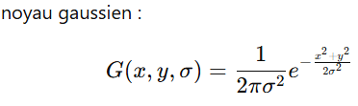


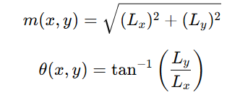

Différentes étapes de l'algorithme /la technique Scale-Invariant Feature Transform (SIFT)
⇒

Slide 29


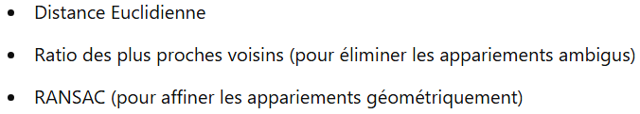

Slide 30
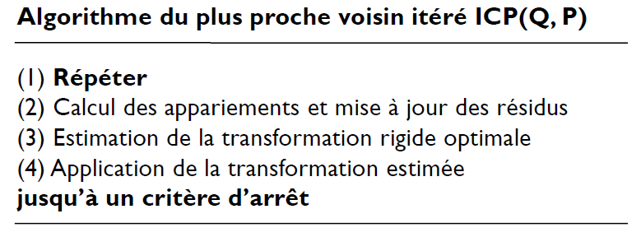
Algorithme Iterative Closest Point (ICP)

Slide 31

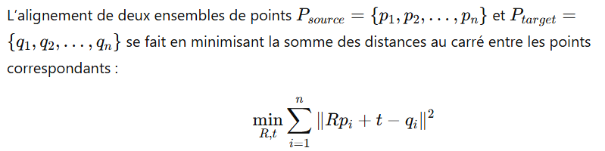



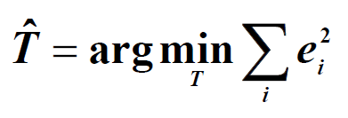
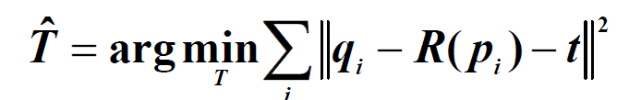
⇒ organisation de points : paires choisies à l’itération courane

Slide 32

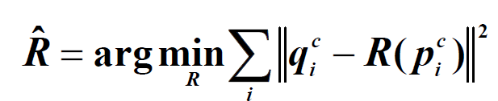
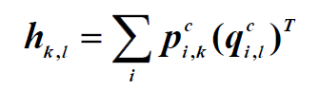
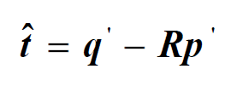

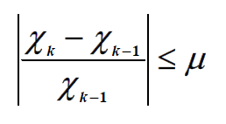

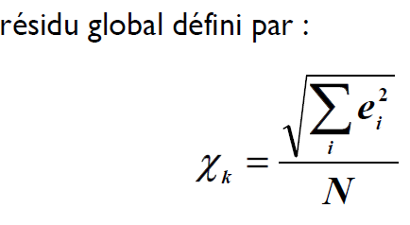
4. Application de la transformation

Slide 33



5. Calcul de l'erreur (RMSE)
6. Répétition de l'algorithme

Slide 34
7. Résultat final

Slide 35
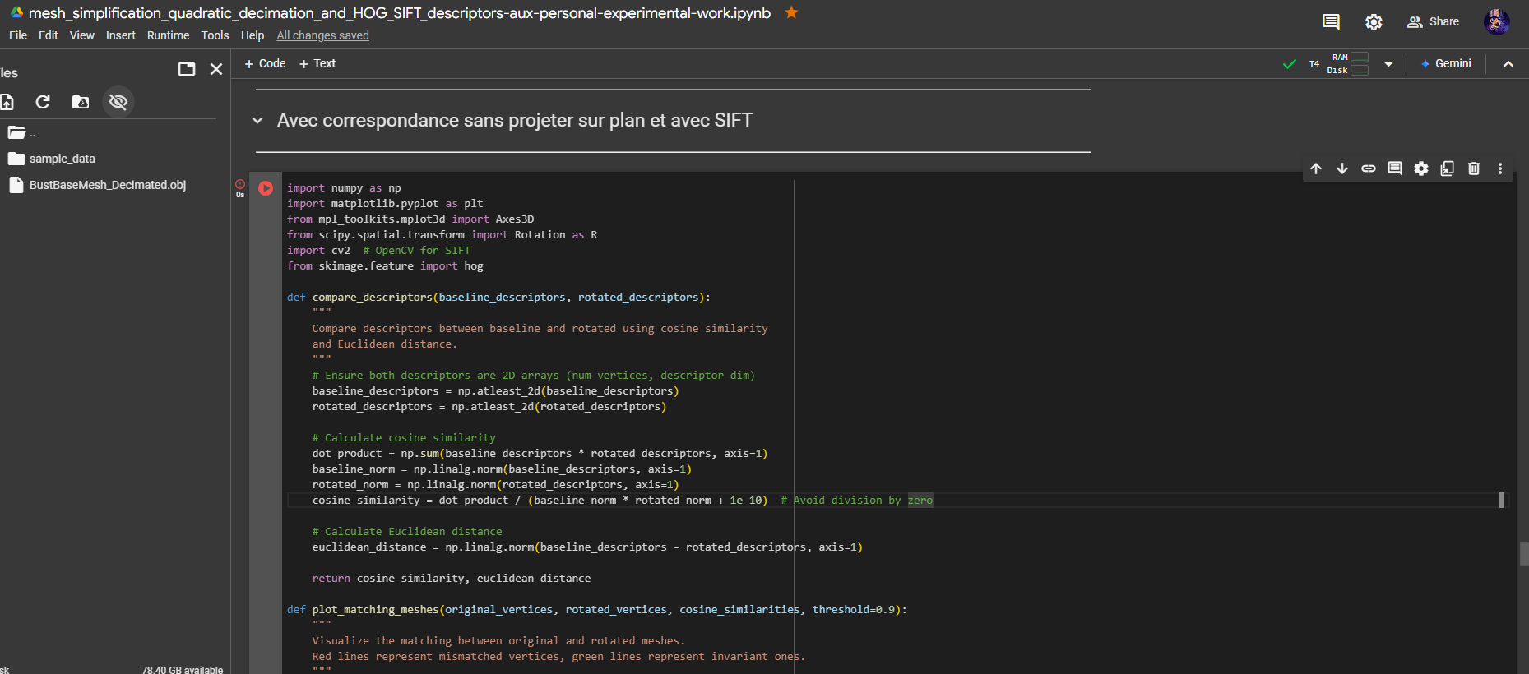

Slide 36
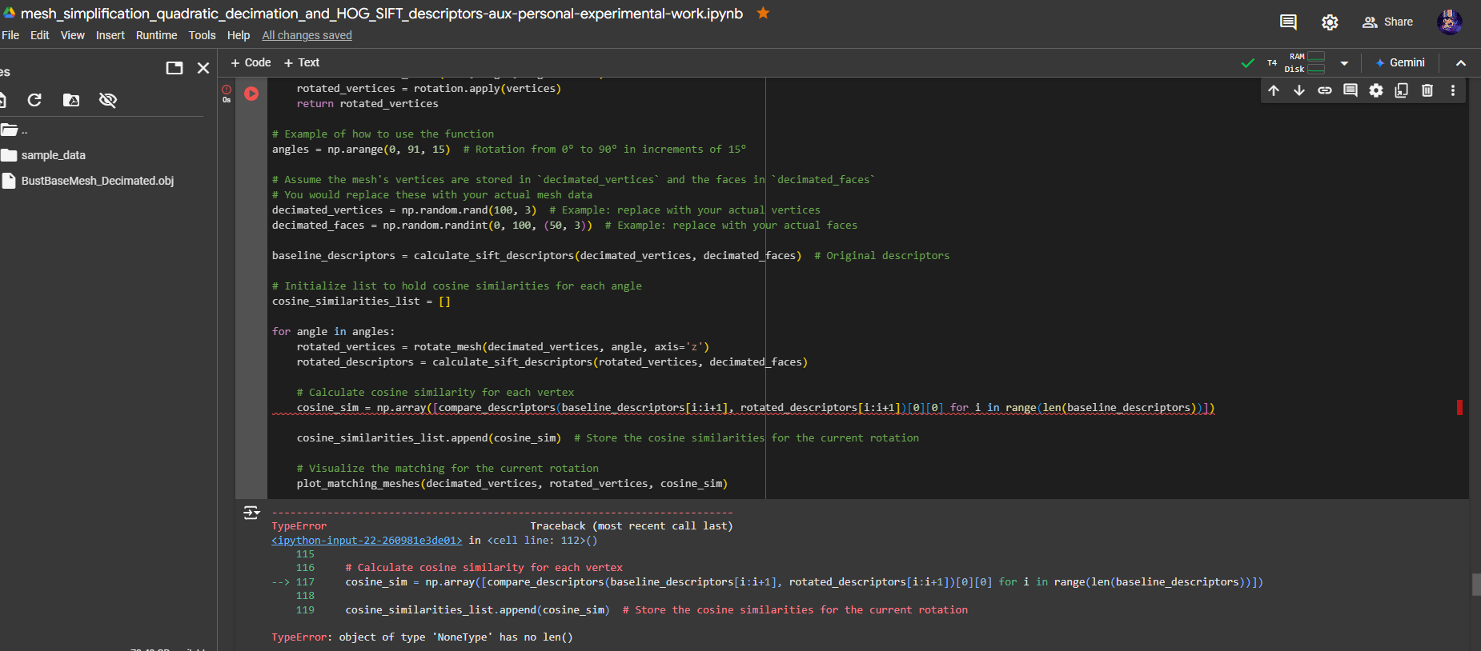

Slide 37
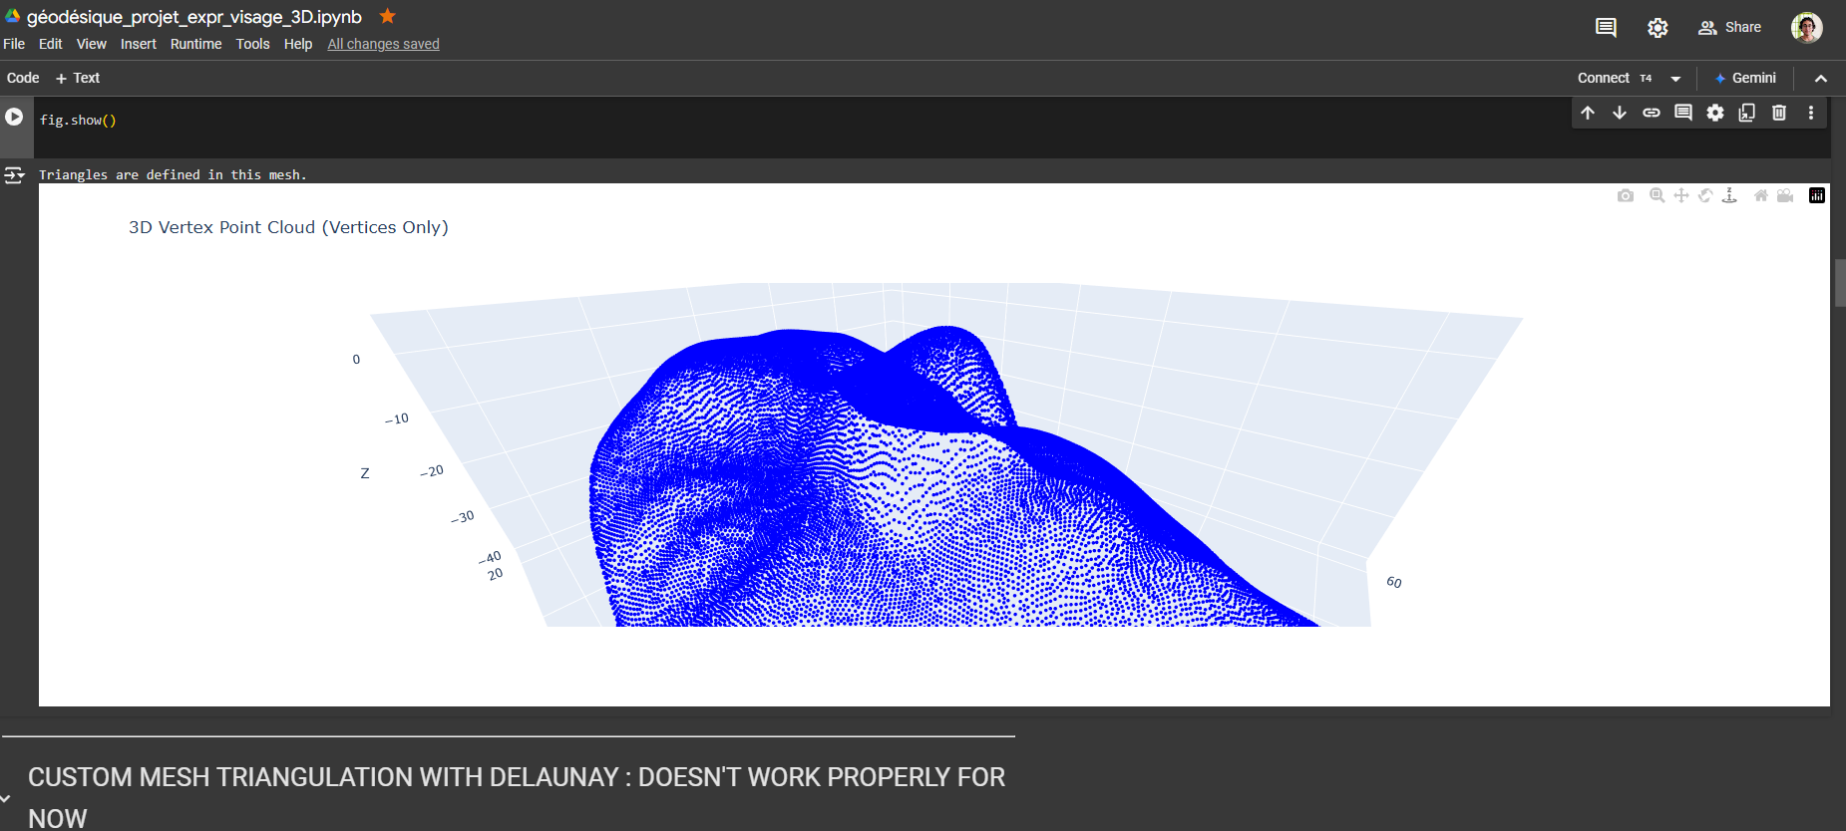
Partie 2 (Expérimentations avec la géodésie)

Slide 38
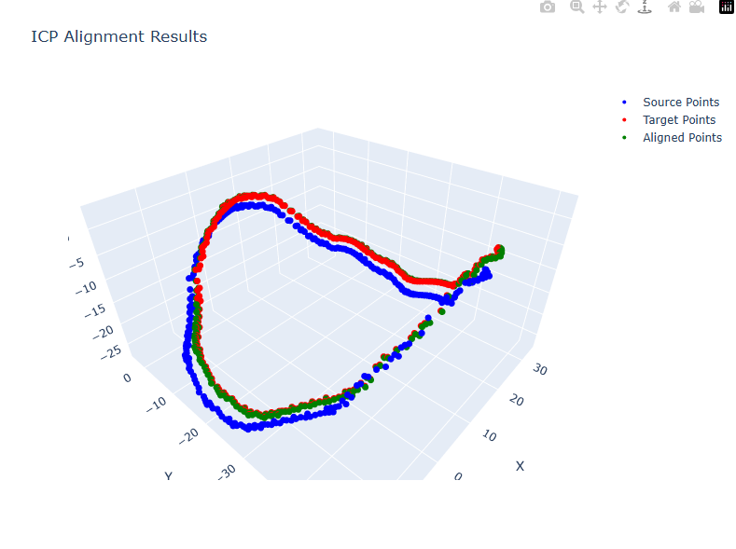

Slide 39
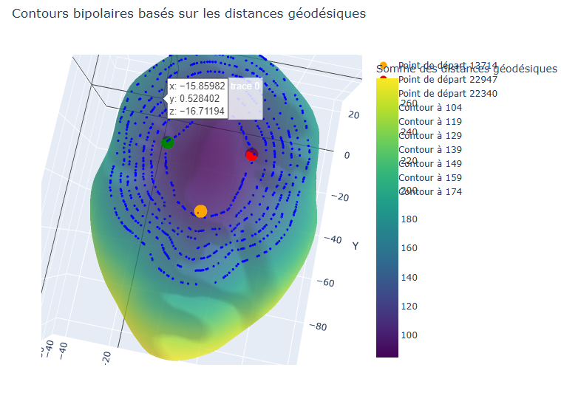
tripolaires*

Slide 40
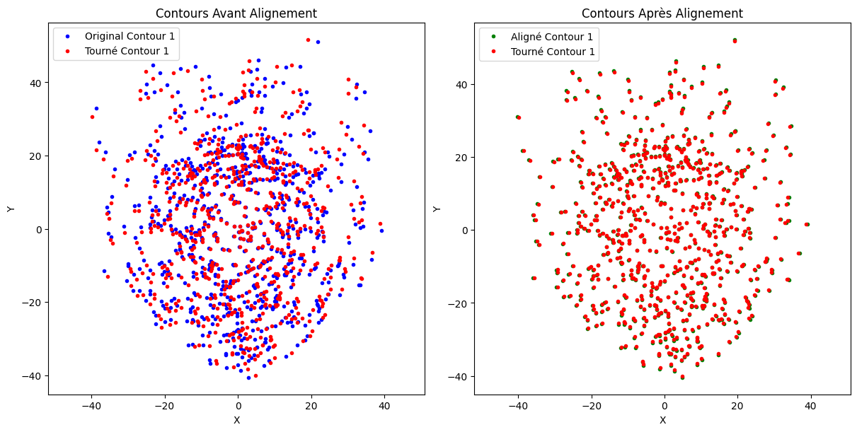
alignement de maillage original et celui avec rotation avec ICP

Slide 41
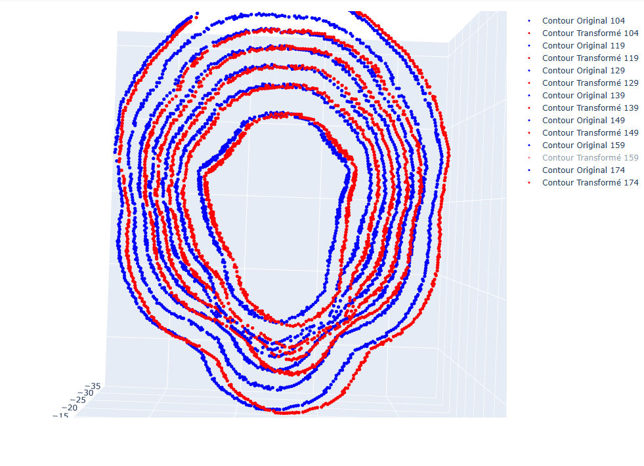
Statistiques des erreurs entre les contours originaux et transformés :
Distance cible 104: Erreur Moyenne = 2.9941, Erreur Maximale = 3.7829
Distance cible 119: Erreur Moyenne = 3.0369, Erreur Maximale = 3.9963
Distance cible 129: Erreur Moyenne = 3.0803, Erreur Maximale = 4.1070
Distance cible 139: Erreur Moyenne = 3.1442, Erreur Maximale = 4.2558
Distance cible 149: Erreur Moyenne = 3.3142, Erreur Maximale = 4.4543
Distance cible 159: Erreur Moyenne = 3.4252, Erreur Maximale = 4.6502
Distance cible 174: Erreur Moyenne = 3.6120, Erreur Maximale = 4.9048

Slide 42
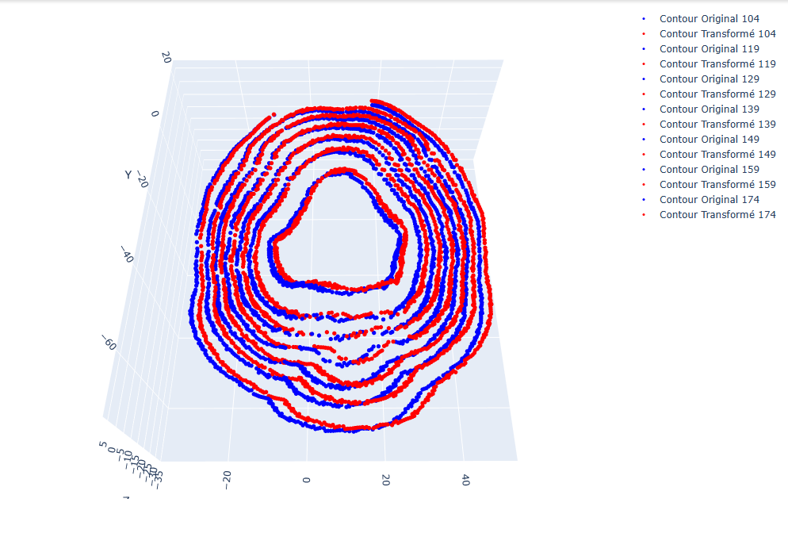

Slide 43
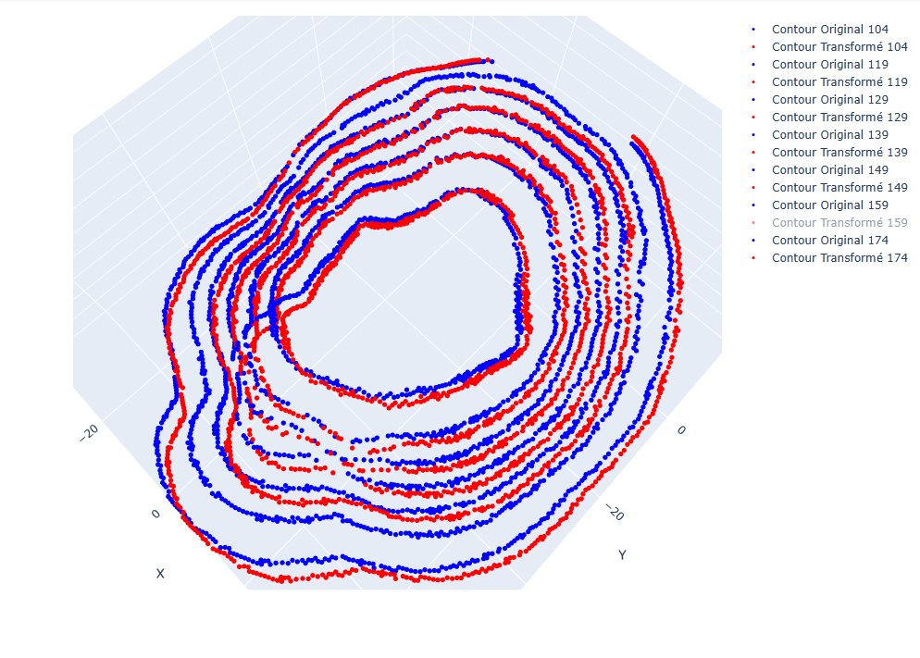
Statistiques des erreurs entre les contours originaux et transformés :
Distance cible 104: Erreur Moyenne = 2.9941, Erreur Maximale = 3.7829
Distance cible 119: Erreur Moyenne = 3.0369, Erreur Maximale = 3.9963
Distance cible 129: Erreur Moyenne = 3.0803, Erreur Maximale = 4.1070
Distance cible 139: Erreur Moyenne = 3.1442, Erreur Maximale = 4.2558
Distance cible 149: Erreur Moyenne = 3.3142, Erreur Maximale = 4.4543
Distance cible 159: Erreur Moyenne = 3.4252, Erreur Maximale = 4.6502
Distance cible 174: Erreur Moyenne = 3.6120, Erreur Maximale = 4.9048

Slide 44
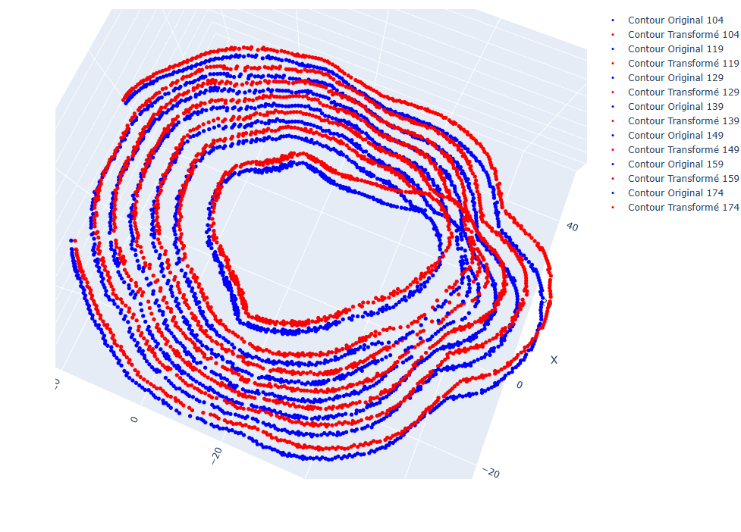

Slide 46
Merci pour votre attention

